Slide 1
Урок изучения нового материала
Носители
информации
Предметные цели урока:
Ввести понятие носителя информации;
Познакомиться с различными носителями информации;
Обобщить и углубить знания о разнообразных формах представления информации.
Автор разработки:
Лисовенко Наталья Викторовна
учитель информатики МАОУ СОШ № 19 г. Новороссийск

Slide 2
Информация – это сведения об окружающем нас мире.
Что такое информация?
Какие формы представления
информации вы знаете?
Числовую, текстовую, графическую звуковую и видеоинформацию.
Какие действия можно
совершать с информацией?
Хранить, копировать, передавать, обрабатывать.

Slide 3
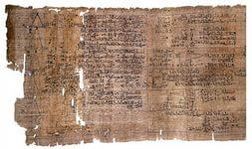
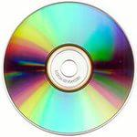
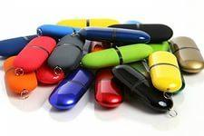
Носитель информации – это
любой материальный объект,
предназначенный для хранения
данных.

Slide 4
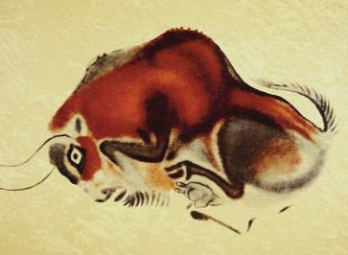
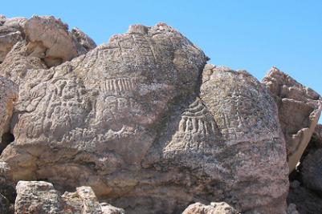
Древнейшие носители информации
Наскальная и настенная живопись
Наскальная живопись пещеры
Альтамира (Испания)
Петроглифы в штате Невада
(США)

Slide 5
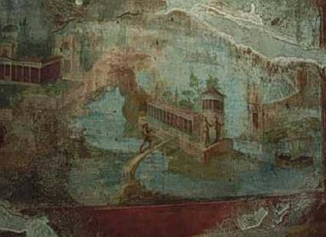
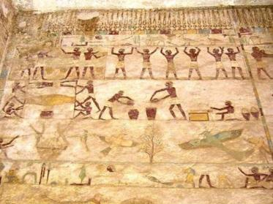
Фрески – это разноцветная роспись стен по мокрой штукатурке.
Древняя фреска Геркуланума
(Италия)
Роспись гробницы Хнумхотепа
(Египет)

Slide 6
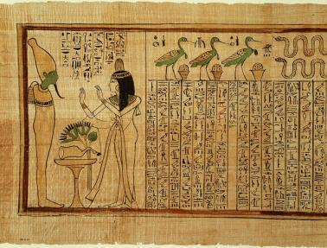
Папирусы и пергаменты
Папирус Древнего Египта
Календарь Майя на древнем
Пергаменте (Южная Америка).

Slide 7
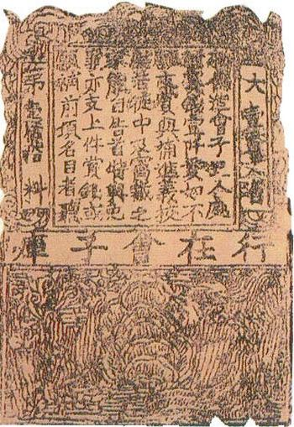
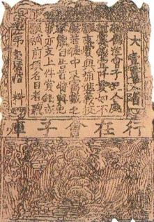
Бумага – основной носитель информации
1. Прочная
Какие свойства бумаги как носителя информации вы знаете?
2. Долговечная
3. Дешевая
4. Удобная
Изобретение Древнего
Китая – бумажная банкнота
Современная библиотека
содержит большое
количество книг

Slide 8
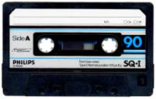
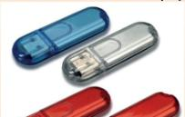
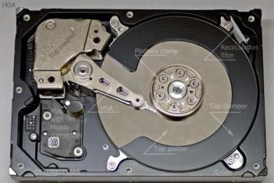
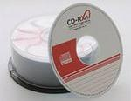
Современные носители информации
Компакт-кассета,
дискета
Жесткий диск
Флеш-карта,
лазерные диски

Slide 9
Объясните своими словами, что такое носитель информации?
Это объект, предназначенный
для хранения данных.
Какие носители информации
вам известны?
Бумага, книги, СD-диски,
флеш-память.
Каким носителем информации
вы пользуетесь чаще всего?
Бумагой.

Slide 10
Информация о домашнем задании:
Спасибо за урок! До свидания!
Учебник - §1.5 стр. 20 – 23,
вопросы к параграфу: 5-8 (стр. 23),
в рабочей тетради закончить работу
над заданием №5 (Проект
«История письменности»).

